Slide 1
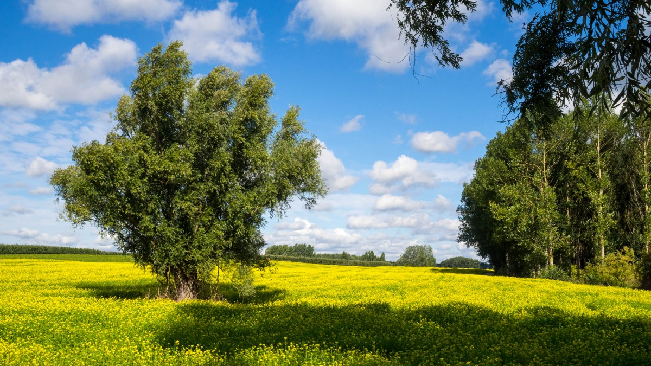
Les 14
24 januari 2023

Slide 2
Portfolio
Cv
Verslag (Gringiani, Mia Ratinckx, Kirsten, Tatum, Masterclasses traduzione, zomercursus)
Zelfstudie in NL
Liedje of gedicht in NL

Slide 3
HUISWERK 10 januari 2023
Maak een powerpoint en een 5-minutenpresentatie van je favoriete Nederlandse of Vlaamse stad
IN GROEPEN VAN 5

Slide 4
Nog even opfrissen: de relatieve bijzin
Het coronavirus, dat veel slachtoffers maakt in Afrika, wordt daar helaas te weinig bestreden.
Hou je meer van huizen DIE groot zijn, of verkies je kleine flatjes?
Tijdens de rellen, die afgelopen vrijdag in Rotterdam hebben plaatsgevonden, kwam de politie onder vuur.
De stof die jullie moeten leren voor je schriftelijke toets, zal ik morgen opgeven.
De nieuwe omicronvariant zorgt voor nieuwe onrust, en dat is iets wat wij echt niet wilden.
VERKIEZEN
STRIJD = LOTTA
STOF = POLVERE, MATERIA DI STUDIO
Strijden = lottare
Bestrijden / bestreed / bestreden

Slide 5
KIEZEN --- SCEGLIERE
VERKIEZEN --- PREFERIRE
IK VERKIES TENNIS BOVEN ALLE SPORTEN
DE PRESIDENT VERKIEZEN
VERKIEZINGEN – ELEZIONI POLITICHE

Slide 6
Verbi inseparabili
I verbi prefissati non prendono il prefisso ge-
I prefissi da tenere d’occhio sono:
Be- beantwoorden (rispondere) – beantwoord (NON gebeantwoord)
Ver- verbinden (unire) – verbonden
Ge- gedenken (commemorare) – gedacht
Ont- ontwikkelen (sviluppare) - ontwikkeld
Er- erkennen (riconoscere) – erkend
Her- herhalen (ripetere) – herhaald

Slide 7
Lijst van partikels

Slide 8
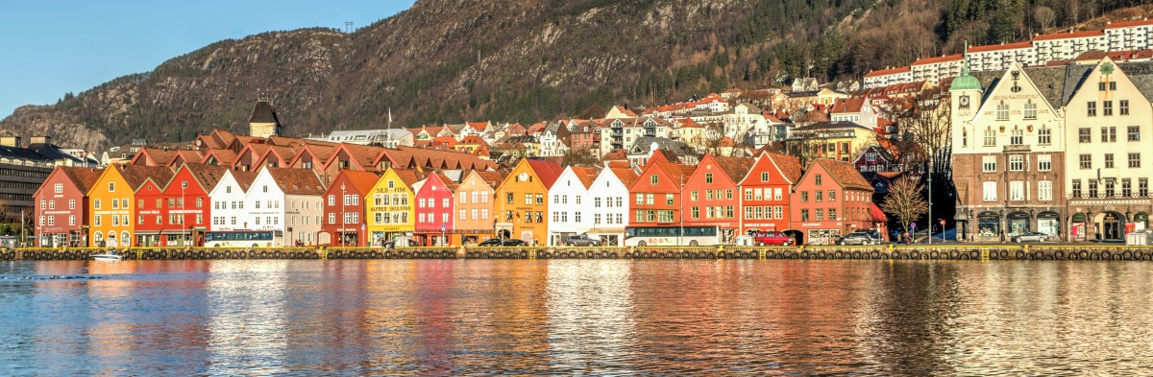
Wat zijn scheidbare werkwoorden?
Een scheidbaar werkwoord is een combinatie van een werkwoord (verbum) en een voorzetsel (prepositie). Beide woorden kan je ook alleen gebruiken, maar samen hebben ze een nieuwe betekenis.
UIT + LEGGEN
SPIEGARE
IK LEG IETS UIT

Slide 9
Voorbeeld: geven
Opgeven (give up) = arrendersi. Ik geef het op (mi arrendo)
Uitgeven = pubblicare. Het boek is in het Italiaans uitgegeven
Afgeven = consegnare. Ik geef het boek af in de bibliotheek
Teruggeven = restituire. Ik geef het boek terug aan mijn vriend
Aangeven = segnalare (giuridico: denunciare)
Overgeven = vomitare
Toegeven = ammettere. Ik geef het toe: jij had gelijk!
Weggeven = disfarsi di qualcosa. Ik heb het boek weggegeven
Doorgeven = trasmettere, inoltrare. Ik stuur je deze email door

Slide 10
Hoe gebruik je deze werkwoorden?
Infinitief Uitleggen Terugkomen | Nu en imperfectum Ik leg alles drie keer uit. Wanneer kwam je terug? Het voorzetsel (prepositie) staat aan het einde van de zin.
Perfectum ik heb uitgelegd Sandra is gisteren teruggekomen. | In een bijzin Hij wil dat ik alles uitleg. Dat is omdat ze straks terugkomt.

Slide 11
De zinsbouw van een scheidbaar werkwoord
OPSTAAN = ALZARSI
Basiszin
Mirjam staat om 7 uur op
Inversie
Om 7 uur staat Mirjam op
Vraag
Staat Mirjam om 7 uur op?
Bijzin
Ik denk dat Mirjam om 7uur opstaat
Questa foto di Autore sconosciuto è concesso in licenza da CC BY-NC-ND

Slide 12
Barbatruc – het accent
Bij scheidbare werkwoorden ligt het accent (de klemtoon) op het voorzetsel:
overstappen: ik stap over, wij stappen over, ik ben overgestapt
Bij niet-scheidbare werkwoorden ligt het accent op het werkwoord zelf:
ondertekenen: ik onderteken, wij ondertekenen, ik heb ondertekend

Slide 13
Onscheidbare werkwoorden
Aanbidden = adorare. Participio: aanbeden
Voorkomen = prevenire Participio: voorkomen
Doorzoeken = perquisire Participio: doorzocht
Omringen = circondare Participio: omringd
Ondergaan = subire Participio: ondergaan
Overdenken = riflettere Participio: overdacht
Achterhalen = rintracciare Participio: achterhaald
Mislukken = fallire Participio: mislukt

Slide 14
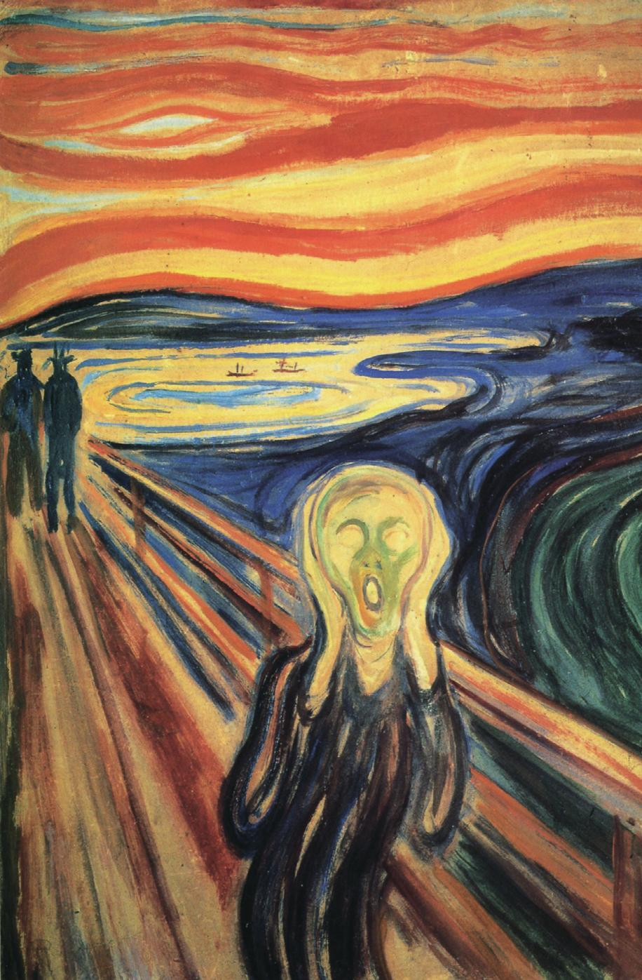
LET OP!
Voorkomen = prevenire Participio: voorkomen
Voorkomen = apparire. Participio: voorgekomen
Doorlopen = continuare a camminare. Participio: doorlopen
Doorlopen = percorrere Participio: doorgelopen
Ondergaan = subire Participio: ondergaan
Ondergaan = tramontare Participio: ondergegaan
Questa foto di Autore sconosciuto è concesso in licenza da CC BY-SA-NC

Slide 15
Verbi separabili con particella
Weglopen = andare via. Hij is weggelopen
Wegzwemmen = allontanarsi a nuovo
Wegvaren = andare via con la nave
Een voorstel wegstemmen = bocciare una proposta

Slide 16
Particelle più usate
Af ---- afmaken (finire), afstuderen (laurearsi)
Mee --- meebrengen (portare con sé), meelezen (leggere con qualcuno)
Toe ---- toesturen (spedire), toelaten (ammettere)
Op --- opblazen (far esplodere)
Uit ----- uitgaan (uscire)
In ----- indrinken (fare botellón)
Aan --- aankijken (guardare qualcuno in faccia)
Om ---- omgooien (rovesciare)
Over --- overschrijven (copiare)
Door ---- de vraag doorspelen (passare la domanda a qualcuno)
Binnen ---- binnensmokkelen (introdurre di nascosto)

Slide 18
Verbi separabili con aggettivo
Los --- lostrekken (strappare)
Vast --- vaststellen (stabilire)
Leeg ---- leegdrinken (bere fino all’ultima goccia)
Vol --- volladen (riempire caricando)
Open --- opengooien (spalancare)
Dicht ---- dichtplakken (chiudere con la colla)
Kapot --- kapotmaken (distruggere)
Dood --- doodschieten (uccidere sparando)
Wit --- witwassen (riciclare denaro sporco)

Slide 19
Verbi separabili con nome
Koffiezetten
Televisiekijken
Filerijden
Plaatsvinden
Lesgeven
Proefdraaien
Zorgdragen
Netsurfen

Slide 20
Even oefenen
(Doodschieten). De politie de drugdealer.
(Aankomen). We om vier uur.
(Mishandelen). Waarom je dat dier?
(Toenemen). De export dit jaar.
(Dwarsliggen). Mijn zus altijd.
(Voorzien). De economen een goed jaar.
(Doorbrengen). Waar jullie vakantie?
(Nadenken). Wij je voorstel.
(Uitnodigen). Wij je ouders.

Slide 21
Even herhalen
afwassen, opruimen, weglopen, schoonmaken, opeten, overschrijven, uitslapen, rechtstaan, uitdoen, leegdrinken, bijhouden, binnenkomen, meenemen, mededelen, nadenken, neerzetten, opstaan, tegenhouden, terugbrengen, uitnodigen, afspreken, bijpraten, binnenkomen, meenemen, nablijven, neerkomen, opstaan, tegenkomen, teruggaan, toekomen, uitgaan en voortgaan

